Slide 1
災後緊急救護站選址與救護車調度
之風險趨避最佳化
學生：蕭禮英 ｜ 2026.09.25

Slide 2
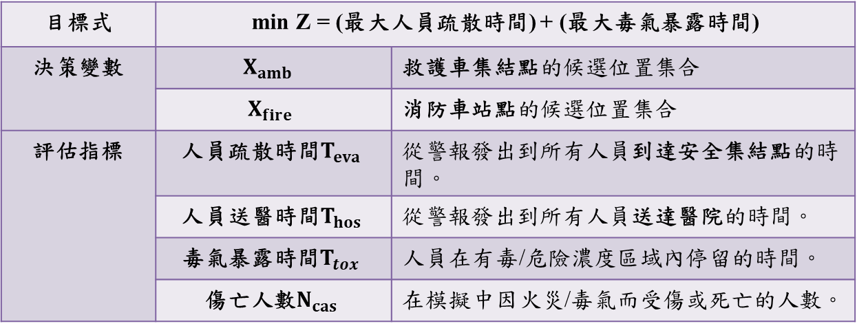
研究進度與簡報大綱
研究主題：災後緊急救護站（CCP）選址與救護車調度之兩階段隨機規劃
本次重點：說明目前的 問題規模設定、B&BC 加速方法，以及實驗結果與後續研究時程。
項目 | 內容 | 說明
模型 | SP + MCVaR + DRO | 兩階段隨機規劃，疊加均值–CVaR 風險衡量與分布強健層
 | Box / Ellipsoidal / Polyhedral | 三種模糊集，描述情境機率的不確定性
求解方法 | Extensive Form | 整體式，所有情境一次展開為單一 MILP
 | Branch-and-Benders-Cut | 分解為主問題與情境子問題，搭配八段加速策略
本次進度 | S = 5 已完成 | 情境數設定錯誤之版本，仍具參考價值
 | S = 50 進行中 | 預計 9 月 24 日完成全部 72 組算例

Slide 3
三種規模算例之網路構成與資源參數
候選 CCP 數與醫院數三規模固定，僅災區數變動
項目 | Small | Medium | Large
災區數 |I| | 70 | 100 | 130
候選 CCP 數 |J| | 20 | 20 | 20
醫院數 |H| | 18 | 18 | 18
可派遣醫護總數 | 299 | 427 | 555
CCP 救護車總數 | 72 | 103 | 134
情境數 |Ξ| ／ 期數 |T| | 50 ／ 8 | 50 ／ 8 | 50 ／ 8

Slide 4
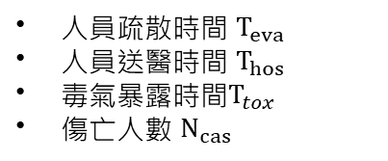
求解環境與實驗設定
三種模型皆為 SP + MCVaR + DRO，僅模糊集不同
情境設定
風險模型
求解條件
情境數 |Ξ| = 50期數 |T| = 8（每期 30 分鐘）
共涵蓋災後 4 小時不確定性：傷患需求、道路可通行率、醫院收容量
均值 – CVaR（MCVaR）
α = 0.9、λ = 0.5
模糊集：Box、Ellipsoidal、Polyhedral
三者皆疊加於 MCVaR 之上
求解器 Gurobi$T_{eva}$
時限 7,200 秒／格$T_{hos}$
MIP Gap 門檻 1%$T_{tox}$
達到門檻即提前終止$N_{cas}$

Slide 5
為什麼需要加速？整體式求解的瓶頸
觀察：large 規模下，Extensive Form 在 2 小時內僅探索 1 個分支節點
原因：50 個情境一次展開，模型達 數百萬個變數；B&BC 則把主問題壓到 20 + 50 個變數
比較項目 | Extensive Form（整體式） | Branch-and-Benders-Cut
求解方式 | 50 情境一次展開為單一 MILP | 主問題 + 50 個情境子問題
主問題變數 | 數百萬個 | 20 個設站 0-1 變數 + 50 個 θ
二階處理 | 與主問題一同求解 | 每情境獨立 LP，可平行求解
割平面 | 無 | 以 lazy constraint 逐步回饋
large 探索節點數 | 1 | 數千至數萬

Slide 6
加速策略（一）：暖啟動與割平面強化
四項策略皆針對「割平面的品質與加入時機」
縮寫 | 全名 | 中文名稱 | 作用
WS | Warm Start | 期望值解暖啟動 | 先解期望值問題（EV）取得一階可行解，作為主問題初始整數解，第一次迭代即具備有效上界
RS | Root Seeding | 根節點割平面預熱 | 正式分支前，先對主問題的 LP 鬆弛反覆加入 Benders 割，將根節點下界墊高
UC | User Cuts | 根節點分數解割 | 除整數解處的 lazy cut 外，於根節點的分數解亦產生 Benders 割，提高覆蓋密度
Pareto | Pareto-optimal Cuts | 帕雷托最優割 | 對偶最適解不唯一時，依 Magnanti–Wong／Papadakos 核心點方向挑選支配性最強者

Slide 7
加速策略（二）：結構性下界與有效不等式
兩項策略從模型結構本身強化，而非只增加割平面數量
LBF
VI
八條之配置
Lower Bounding Functional（下界泛函）
將「平均情境」的完整二階線性規劃嵌入主問題（Jensen 不等式）
第一次迭代即得結構性下界
Valid Inequalities（有效不等式）
共八條，依對可行域的影響分三類：
EXACT：僅收緊 big-M 係數OPT：保證保留最佳解
RELAX：恆成立之鬆弛式
第二階段：道路容量、醫院限制式$T_{eva}$
第一階段：醫護上界、開站連結$T_{hos}$
主問題：情境成本上下界$T_{tox}$
主問題：情境彙總鬆弛$N_{cas}$

Slide 8
有效不等式（一）：作用於模型本身
VI-1～VI-3 作用於第二階段，VI-4～VI-5 作用於第一階段
VI｜型別 | 位置 | 原式 → 改寫 | 意義
VI-1｜EXACT | 第二階段 | (11) Σ FI ≤ c_ij·u_ijts·X_j → 右式係數改為 min{ c_ij·u_ijts , 累積傷患數 Σξ } | 原係數是道路物理容量，與當期實際可運送人數無關；改用累積傷患數收緊 big-M。
VI-2｜EXACT | 第二階段 | (12) Σ FO ≤ c_jh·w_jhts·X_j → 右式係數改為 min{ c_jh·w_jhts , Σ k_jl } | 同理，出口道路改以 CCP 床位總量收緊，當期送出量不可能超過站內人數。
VI-3｜EXACT | 第二階段 | (14) 與 (26) 兩條 → 合併為一條：Σ FO ≤ min{ η·b_h , h_hts } | 兩式左手邊完全相同，取較小的右界即可。每情境每期每醫院省下一條限制式。
VI-4｜OPT | 第一階段 | (5) V_j ≤ v̄_j·X_j → 右式係數改為 min{ v̄_j , ⌈Σ k_jl / α_l⌉ } | 醫護再多也用不完床位；上界由 104 收緊至 84（約 −19%）。
VI-5｜OPT | 第一階段 | 新增：X_j ≤ V_j 與 X_j ≤ Σ_h Y_hj | 原式只說「沒開站不能配置」；此式反過來說「開了站就必須配置」，排除付了固定成本卻閒置的空殼站。

Slide 9
有效不等式（二）：作用於 Benders master
VI-6～VI-8 只出現在 Benders master
VI｜型別 | 位置 | 式子 | 意義
VI-6｜RELAX | master | θs ≥ q̲s := Q( x̄ ; ωs )，x̄ 為第一階段變數的逐分量上界 | 第二階段成本對一階資源單調非增，故資源開到最大時的成本即為下界。未加切割前 master 的 LP 最佳值為 0，此式提供立即可用的非零下界。
VI-7｜OPT | master | θs ≤ q̄s := Q( 0 ; ωs ) = Σ Σ Σ ρ_l ( Σ ξ ) （閉式，不需求解） | 一階全不投入時，所有傷患滯留災區的罰金。與 VI-6 合成 θs 的有限區間，有利於數值穩定。
VI-8｜RELAX | master | 十條彙總式 + θs 連結式：把第二階段限制式對 i, j, h 加總 | 丟掉「誰送到哪」只留總量，地圖壓成「期別 × 嚴重度」表。每情境僅多 80 個變數，卻把根節點 LP 由 0 提升到約 1,748 萬。

Slide 10
實驗結果：S = 5
說明：情境數設定錯誤之版本，惟其求解表現仍具參考價值

Slide 11
實驗結果：S = 50
說明：3 種規模 × 3 種模糊集 × 8 段方法，共 72 組算例

Slide 12
後續研究工作
近期：完成 S = 50 全矩陣 Ablation 實驗（預計 9 月 24 日）
接續：先驗證三種模糊集之解具備顯著差異，再進行 風險參數 α、λ 敏感度分析，最後視進度評估 台北市全區大型案例研究與樣本外測試
順序 | 工作項目 | 內容
一 | 完成 Ablation 實驗 | 3 規模 × 3 模糊集 × 8 段方法，共 72 組算例
二 | 驗證模糊集差異 | 比對三種模糊集之目標值與一階設站決策，確認 DRO 層確實影響結果
三 | 風險參數敏感度 | 掃描 CVaR 信心水準 α 與風險權重 λ，觀察設站決策保守程度之變化
四 | 台北市案例研究 | 大型算例上進行 α／λ 分析，並加入樣本外測試驗證解的穩健性

Slide 13
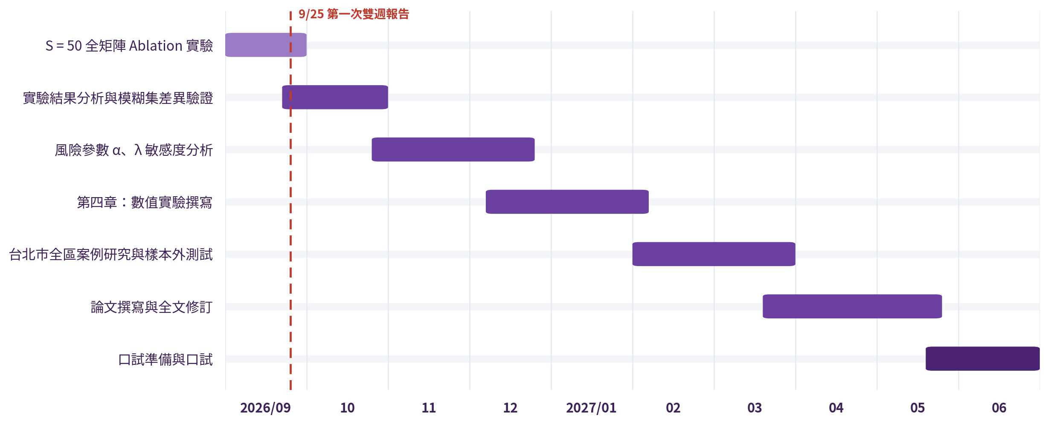
論文研究時程規劃
目標：預計於 2027 年 5～6 月進行口試
節奏：以雙週為刻度，對齊兩週一次之進度報告

Slide 14
Thanks for your listening

